Slide 1

学期项目展示 HiveAnalyticsHub
技术应用: Spark
积木报表
Scala
开发团队:张泽庆
刘新奥
程树显
第六学期
SparkProjectReports

Slide 2

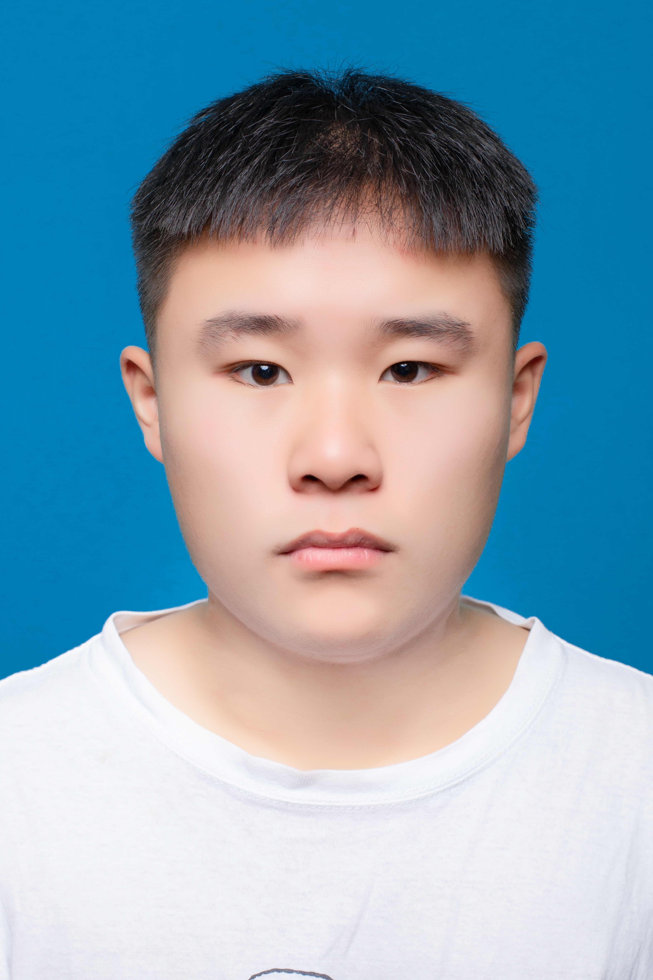



团队介绍
张泽庆
2021204600
程树显
2021204587
刘新奥
2021204525

Slide 3
项目概述
小组成员各自选用不同的数据集，通过SparkSQL进行数据分析，并将分析代码打包成jar包部署到Linux上，利用Spark进行实时数据处理。最终，分析结果通过积木报表进行可视化展示。
数据集涵盖电子商务的各个方面，包括整体电子销售分析、电子商务订单欺诈分析、双十一化妆品销售分析以及电商平台的冰箱销售数据分析。

Slide 4
项目展示

Slide 5
Park Ⅰ 电子商务综合性以及欺诈分析
主讲人:张泽庆

Slide 6
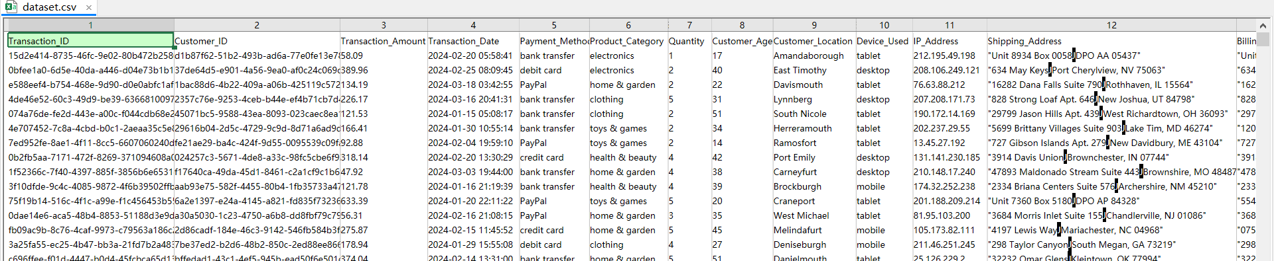
数据源文件大小 320.8MB
数据源Kaggle,
https://www.kaggle.com/datasets/shriyashjagtap/fraudulent-e-commerce-transactions/data?select=Fraudulent_E-Commerce_Transaction_Data.csv
此数据集提供了关于电子商务交易的全面信息，涵盖了从交易金额、支付方式、产品类别到客户信息、设备信息、地址信息以及欺诈标记等多个维度。通过对这些数据进行分析，可以深入了解电子商务平台上的交易行为和模式，并发现潜在的欺诈行为。

Slide 7
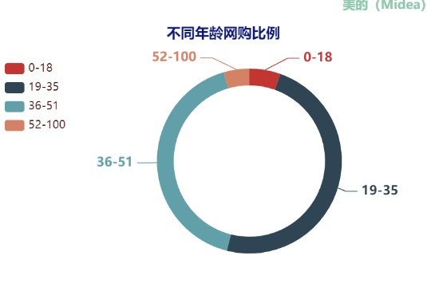
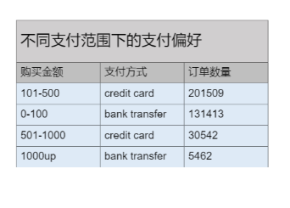
整体分析
这是分析了不同年龄段的网购人群占比
19-35岁的网购人群比例最大，
说明这个年龄段的人群是网购的主要力量。
36-51岁的人群次之，也是网购的重要人群。
52-100岁和0-18岁的网购比例相对较小，
说明这两个年龄段的人群网购活跃度较低。
电商平台制定针对不同年龄段的市场策略时，
应该重点关注19-35岁和36-51岁的用户群体。
低金额:银行转账可能被认为更安全，且手续费低。
高金额：用户可能倾向于使用银行转账以避免信用卡支付的高额手续费或信用卡限额。
中间金额区间:
信用卡支付方便快捷，且在中等金额区间内，用户不太在意手续费问题，因为有享受信用卡的积分和折扣优惠。

Slide 8
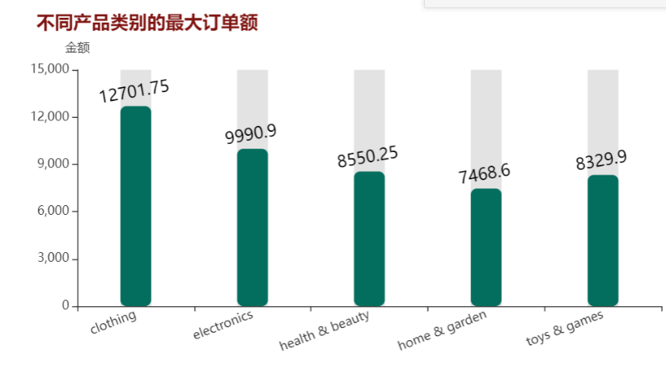
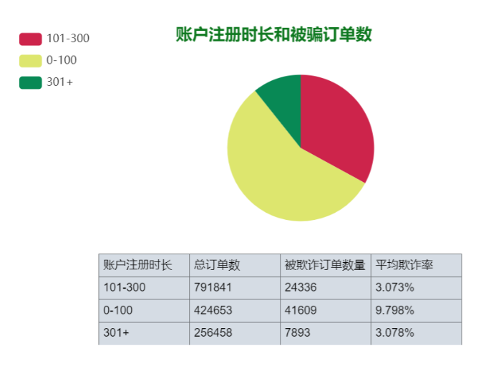
①服装类别,电子产品和健康美容类别的最大订单金额相对较高。这表明可以,可以进一步推广高价产品，吸引更多高消费用户。这些类别的高价商品有较大的市场需求
②家居和园艺、玩具和游戏类别订单可以通过丰富产品线吸引用户
①注册时长在0-100天内的账户欺诈率最高，达到9.798%.
账户时长在0-100天的用户可能是新用户，新用户在注册初期容易成为欺诈目标，或者新账户中存在更多的欺诈性账户。
对此可以采取更严格的审核和监控措施，降低欺诈率。
提供一些验证措施，例如双因素认证，以提高账户安全性。
②注册时长在301天及以上订单数量最少, 对于老用户,可以提供一些忠诚度奖励，鼓励持续消费。

Slide 9
Park Ⅱ京东平台冰箱销售数据分析
主讲人:程树显

Slide 10
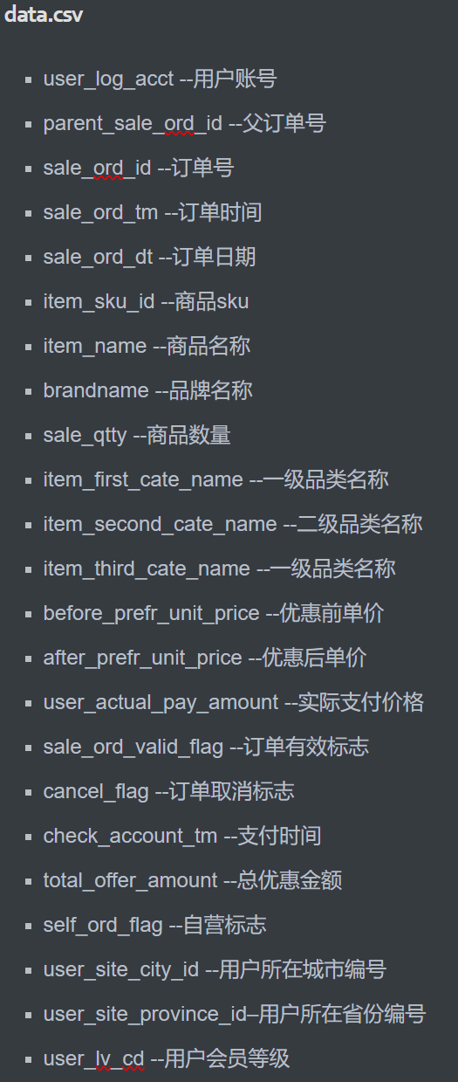
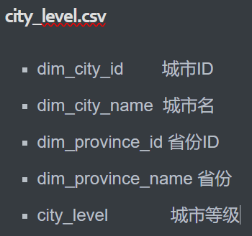
本次数据来源于京东2020年5月25日 大家电-冰箱的订单数据 按照10%的随机抽样后进行数据脱敏最后得到的订单数据，共有订单数据大约70K，数据来源于公开网络数据。

Slide 11
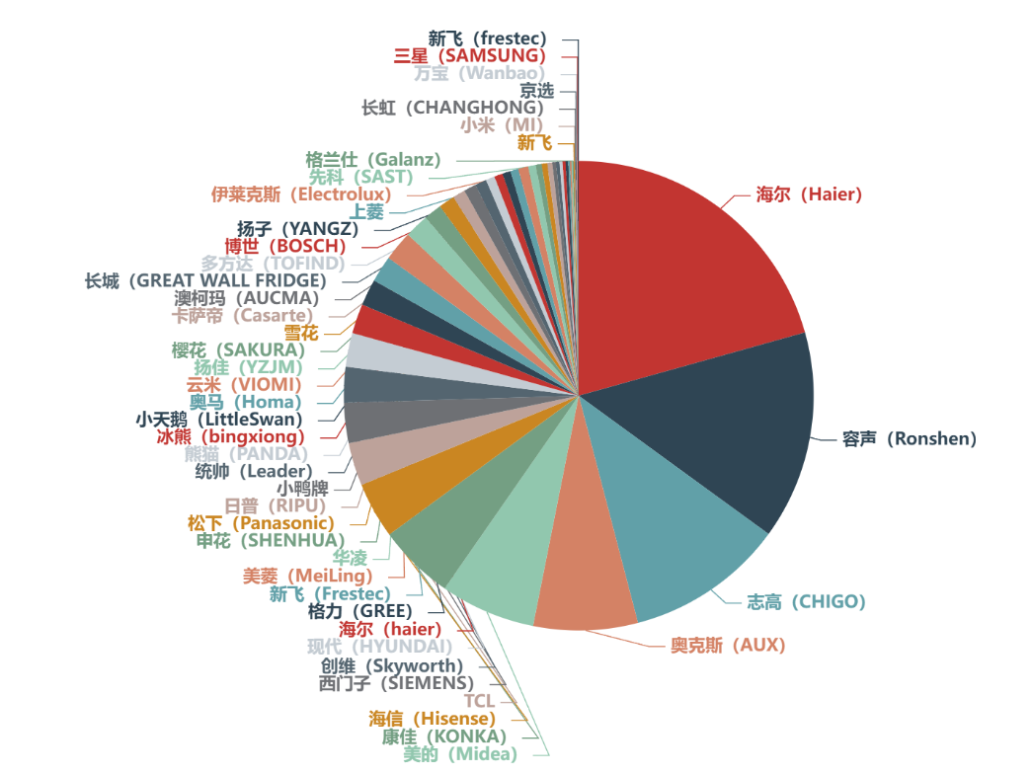
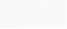
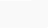
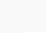
各个品牌冰箱销量占比
统计各个冰箱品牌的销售总量，并计算出其占总销量的占比

Slide 12
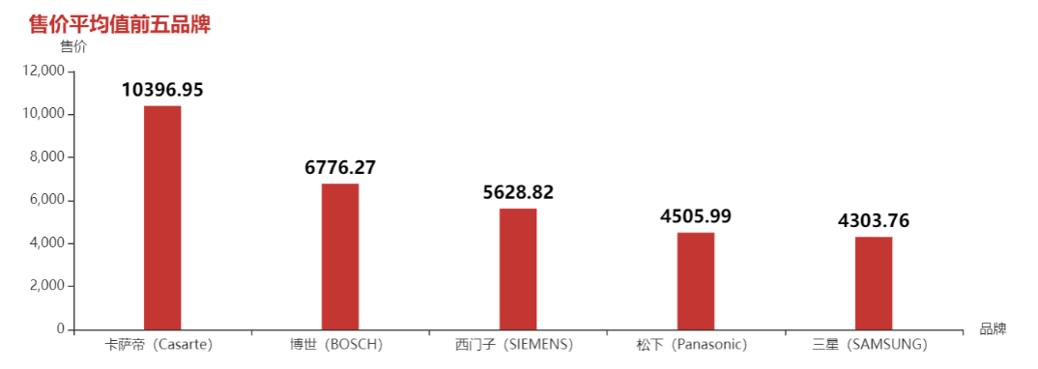
产品平均销售价格前五的品牌
计算各个品牌产品中优惠后售价的平均值得到售价排名前五的品牌

Slide 13
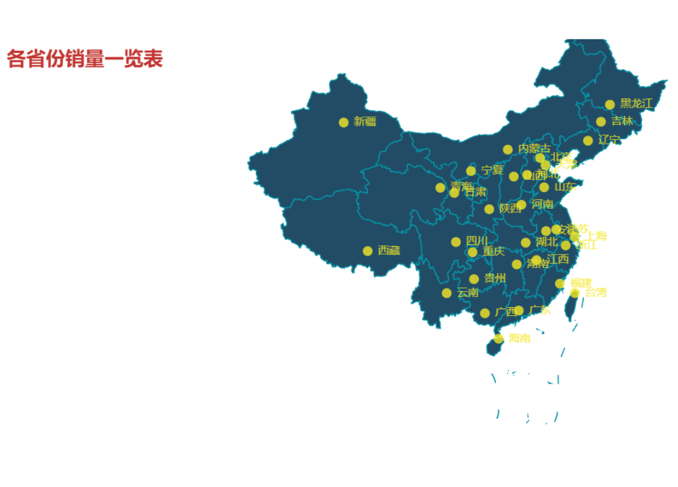
各省份冰箱销量
统计各个省份的冰箱销量，并将结果展现在地图中

Slide 14
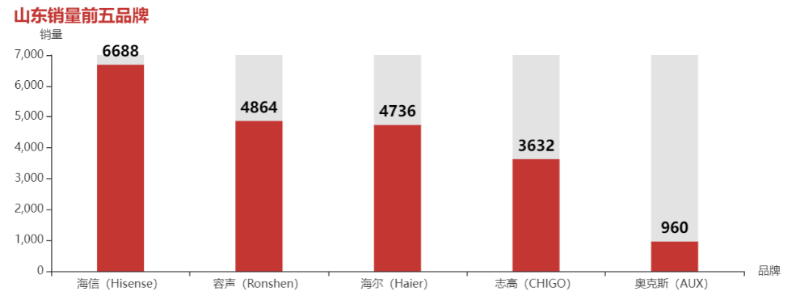
山东省销量前五的品牌
通过分析统计数据里山东省的销售数据，得出山东省销售量前五的品牌及其销量，以条形图展现

Slide 15
Park Ⅲ 双十一电商平台化妆品数据分析
主讲人:刘新奥

Slide 16
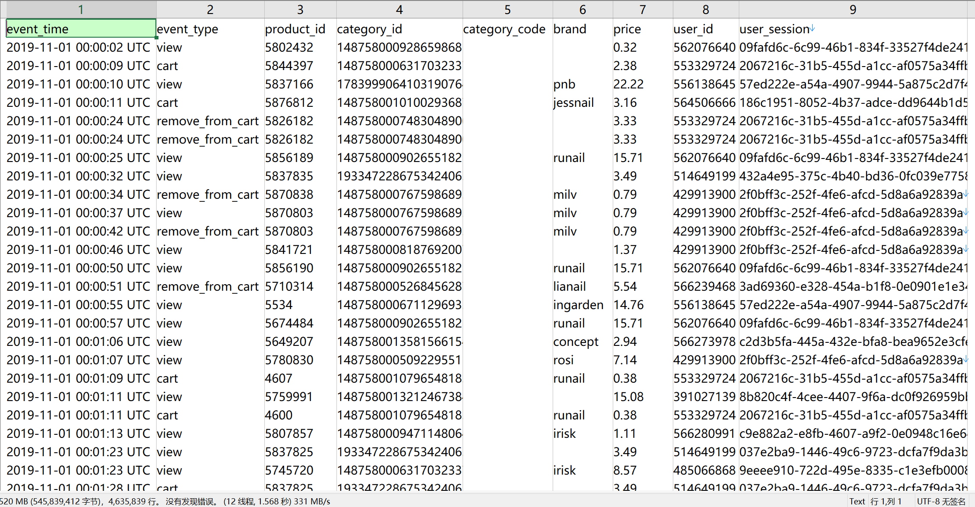
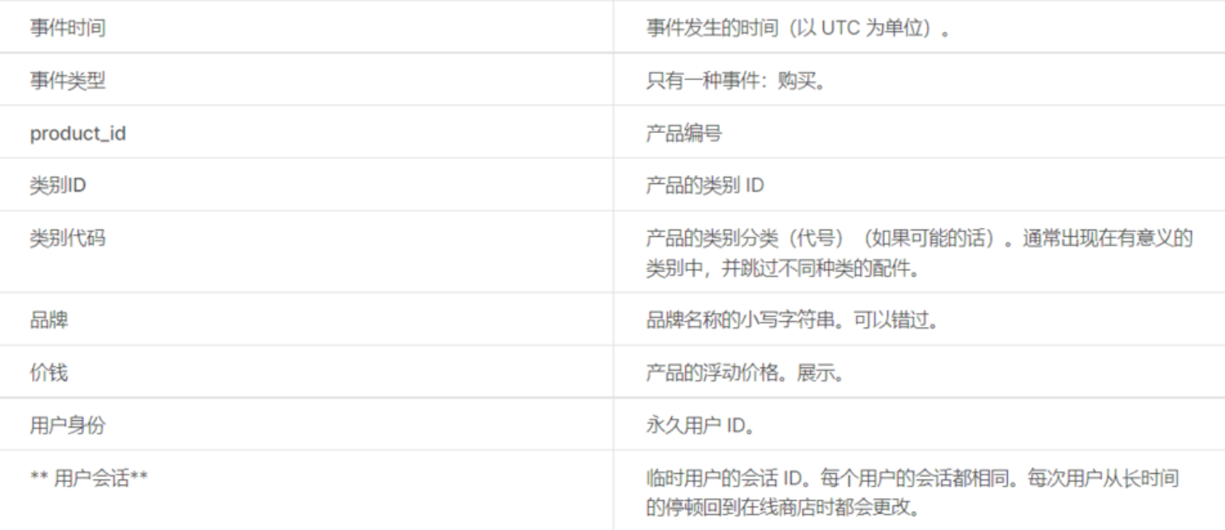
数据源背景：
某化妆品电商十一月所有已注册用户的ID、行为，包括浏览、加入购物车、移除购物车、购买4个行为，以及发生行为所对应的时间、商品编号、品牌、价格等信息
数据大小：520MB，4635839行
数据项说明：
event_time
event_type
category_id
category_code
brand
price
user_id
user_session
数据来源：https://www.kaggle.com/datasets/mkechinov/ecommerce-events-history-in-cosmetics-shop

Slide 17
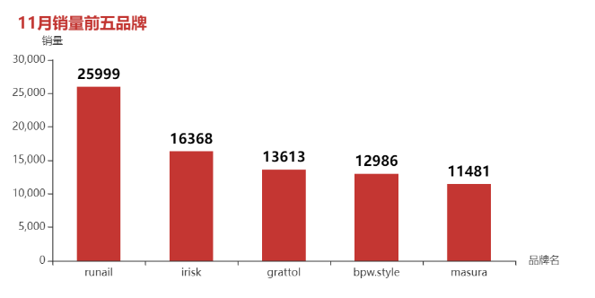
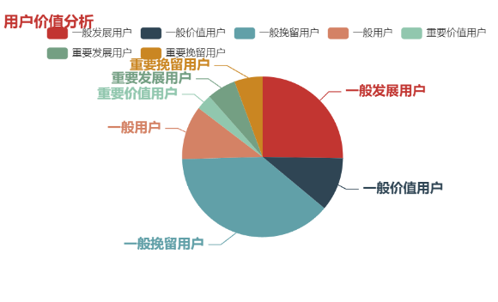
分析一、11月销量前五的品牌
分析二、各个用户价值人数及占比
依据RFM模型进行划分（RFM模型是通过一个客户的近期购买行为、购买的总体频率以及花了多少钱3个维度来描述该客户价值状况的客户分类模型），其中重要程度从
高到低依次为“价值”，“发展”，“挽留”。
RFM总值 = R值*（-1）+F值+M值+100；
根据结果可以得出一般挽留用户占比最多，并且通过对用户价值划分可以为平台和商家下一步活动提供参考。对价值高用户提供更多权益，价值中低用户增加广告投放。
通过观察销售额数据，我们可以发现runail具有较为明显的领先优势。而grattol和irisk之间的竞争较为激烈，销售额相近。在未来的销售中，这三个品牌可能会继续保持领先地位。为平台方与品牌方下一步的合作提供参考

Slide 18
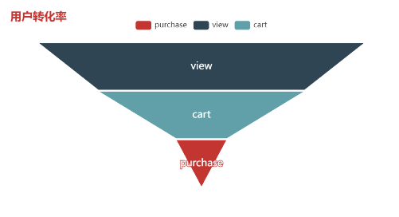
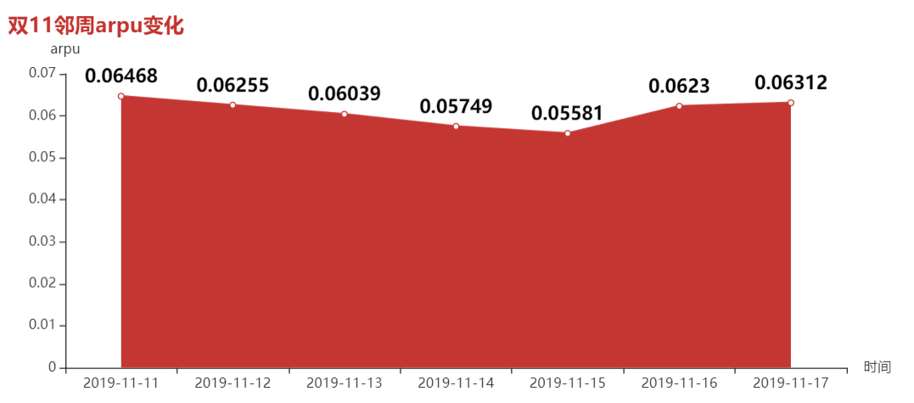
分析三、11月当月用户转换率
从分析三与分析四分析中可以得出人们浏览，加入购物车以及购买时逐级递减的，双十一提高了人们的消费欲望，消费次数出现增高，提高了用户的转换率，双十一活动后出现了下降，在周末又有提高，但提升程度并未超过双十活动提升程度。
分析四、双十一临周arpu变化
ARPU = 每日消费总次数 / 每日活跃行为数

Slide 19
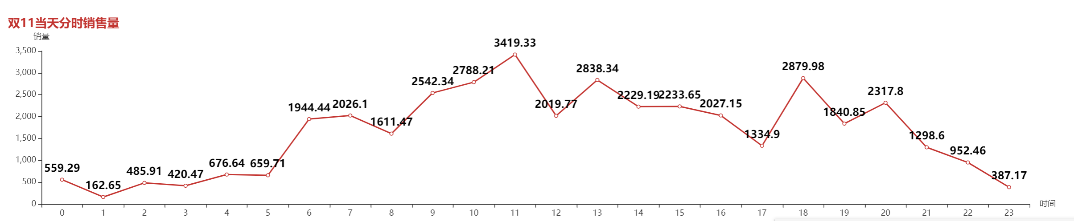
分析五、双十一当天的分时销售量
从该分析中可以清晰地看到双11当天各个时间段的销售情况。
从早上开始，销售量逐渐攀升，并在上午10点左右达到峰值，随后销售量开始逐渐下降，12点左右达到最低点，从下午开始，销售量又逐渐回升，并呈现出较为稳定的态势。在晚上8点至10点这一时间段，销售量再次达到一个小高峰。这可能与双11购物节的晚间促销活动有关，吸引了大量消费者进行购物。

Slide 21


Slide 22
Thank You

